Slide 1
Еко-тур по Україні

Slide 2
СКЕЛІ ДОВБУША

Slide 3
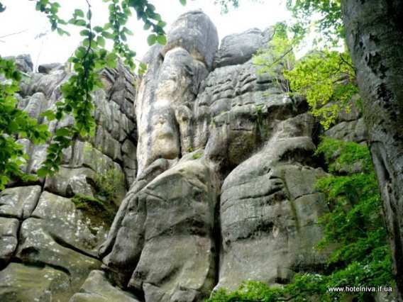

Унікальна пам’ятка природи, Скелі Довбуша, або Бубнищанські скелі, знаходиться у підгір’ї Карпат. Скелям, заввишки до 80-ти метрів, мільйони років.
У 17-му столітті тут бував Олекса Довбуш - один з лідерів опришків у Карпатах. З іменем Довбуша тут пов’язують чимало легенд.

Slide 4
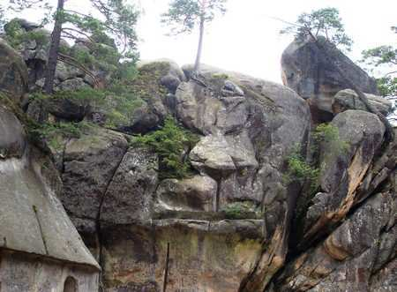
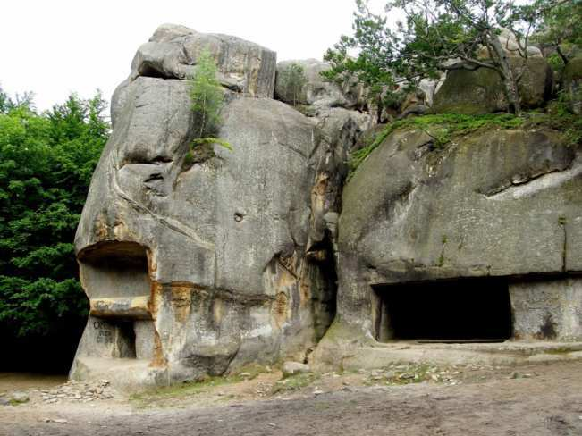
Одні розповідають, що саме тут заховані скарби опришка. Інші стверджують, що серед скель є камінь, який закриває вхід до потаємної печери.
До речі, на території заповідника приємно здивують ціни на харчування. Середній чек на людину - від 40 до 60-ти грн.. В меню - національні страви, зокрема, банош, грибна юшка, форель. Переночувати за бажанням можна в сільській садибі або в мотелі. Ціни також демократичні - від 50 до 75 грн за людину.

Slide 5
ХОРТИЦЯ

Slide 6
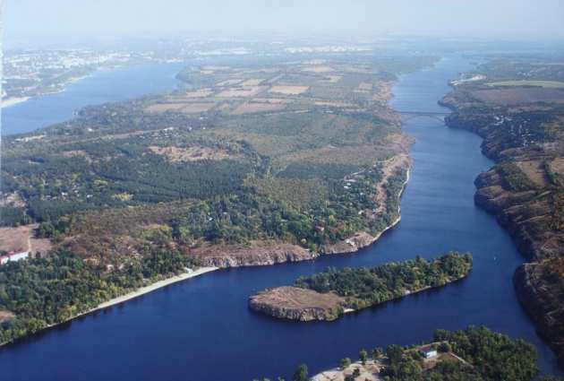
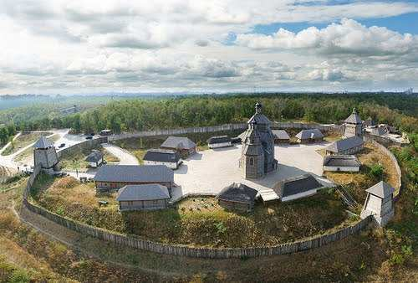
Хортиця - найбільший острів на Дніпрі та найбільший річковий острів у Європі. Його площа - близько 2,5 тисяч гектарів. Розташований він між двома унікальними природними комплексами - порогами Дніпра та плавнями Великого лугу Запорозького.
Вчені-геологи стверджують, що острів утворився у результаті геологічного розлому більше 2 мільйонів років тому. З давніх часів Хортиця була частиною стратегічного шляху між країнами Північної Європи з Причорномор’ям. В добу середньовіччя він отримав назву "шлях із варяг у греки".

Slide 7
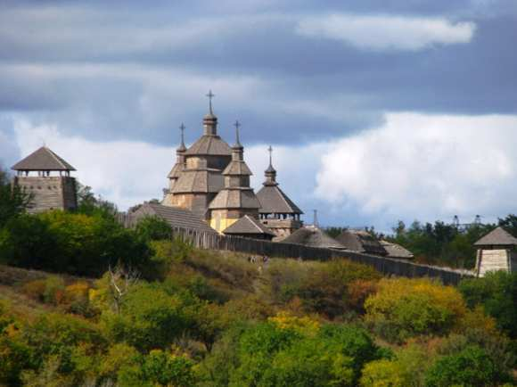
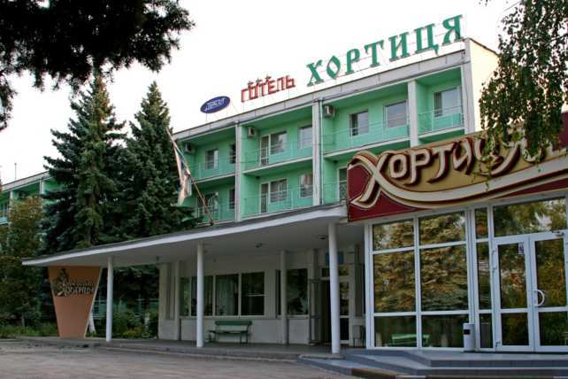
Залишки Великого Лугу Запорозького, справжні та реконструйовані кургани та музей кам’яних виробів під відкритим небом - цікавих об’єктів на Хортиці чимало.
Переночувати можна як у готелі, так і в орендованій квартирі. Номер у готелі "Хортиця" від 80 до 600 грн за "люкс", квартира - 200 - 400 грн.

Slide 8
КИРИЛІВКА

Slide 9
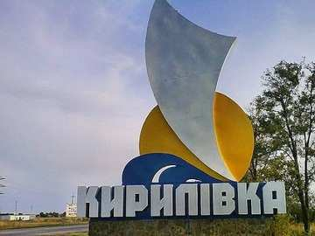
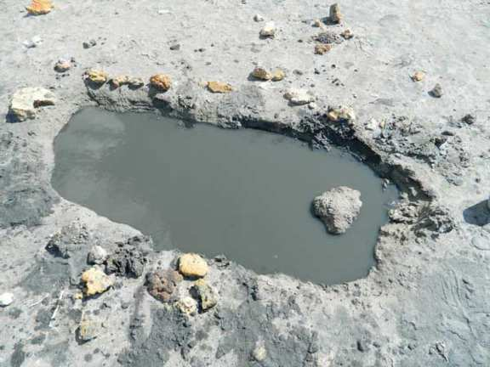
Курорт у Кирилівці відомий не лише пляжним відпочинком. Тут знаходиться бальнеокліматичний грязьовий курорт. Територіально він об’єднує також коси Пересип і Федотова.
Медики переконують: відпочинок в цьому місці має позитивний вплив на здоров’я кожного. Збагачення організму корисними речовинами забезпечують лікувальні грязі з Утлюксього та Молочного лиманів.

Slide 10
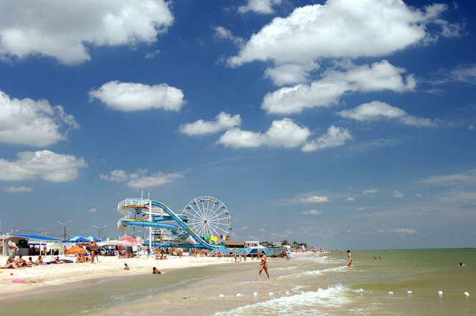
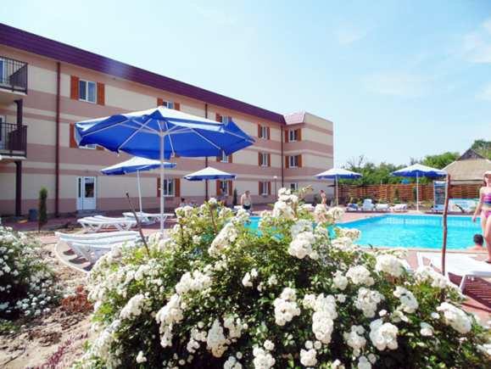
До послуг туристів у Кирилівці близько 360 баз і 18 дитячих оздоровчих установ. Тут можна знайти відпочинок на будь-який смак і гаманець: від оздоровниць з багатоповерховими корпусами і харчуванням до відпочинку в наметовому містечку або приватному секторі.
Ціни на харчування різняться - все залежить від обраного місця. Середній чек на людину може бути як 50, так і 150 грн. В меню українська та кавказька кухні. Зупинитись можна в одній з туристичних баз або у приватному готелі. Ціни - від 50 грн (з мінімальним комфортом) до 250 грн.

Slide 11
ШАЦЬКІ ОЗЕРА

Slide 12
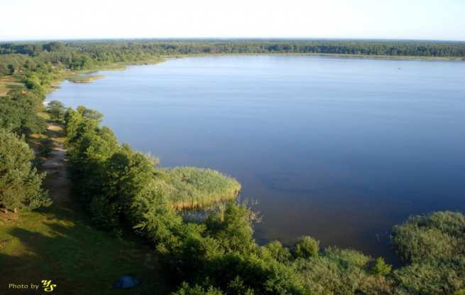
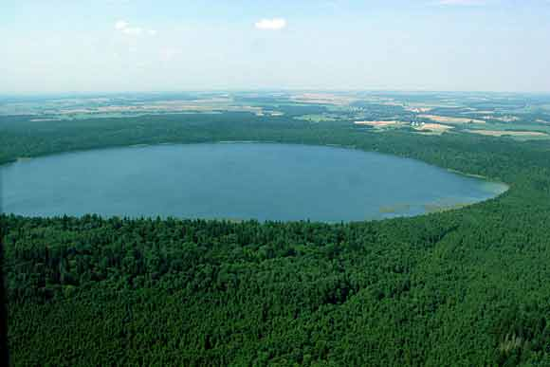
Шацьке поозер’я - це понад 30 озер у північно-західній частині Шацького району Волинської області. Для охорони унікального ландшафту 1983-го року створено Шацький національний природний парк.
Світязь - найглибше та друге за розмірами озеро природного походження в Україні: довжина берегової лінії - 30 км, площа - близько 27 км квадратних, максимальна глибина - майже 60 м.

Slide 13
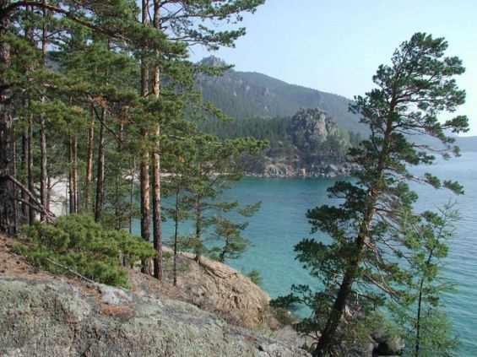
На території природного парку трапляється понад півсотні видів рідкісних та зникаючих рослин, 29 з них - занесені до "Червоної книги України".
Відпочивати в Шацьку приємно та зручно. Цікаве дозвілля знайдеться у будь-яку пору року. Звичайно, найбільшою цінністю є самі озера, які по-своєму гарні цілий рік. Тиша, спокій, чисте повітря хвойних лісів заряджають енергією і змивають щоденні турботи. Кришталево-чиста вода Світязя та Пісочного приваблює відпочивальників з усіх куточків України.

Slide 14
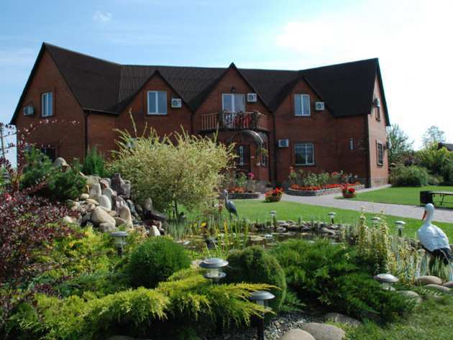
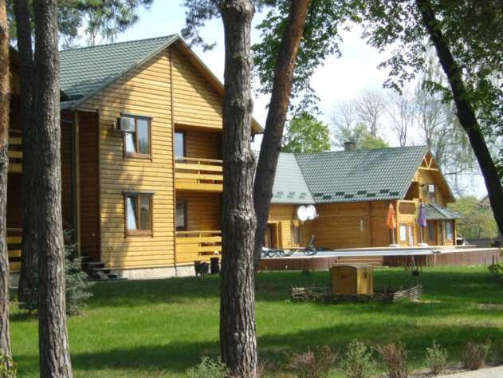
В меню - національні страви. Переночувати можна на одній з десятків турбаз, що розташовані на берегу Світязя або неподалік. Вартість у сезон за двомісний номер - від 200 - 450 грн., та 150-250 грн. восени і на весну.

Slide 15
ВИЛКОВЕ

Slide 16
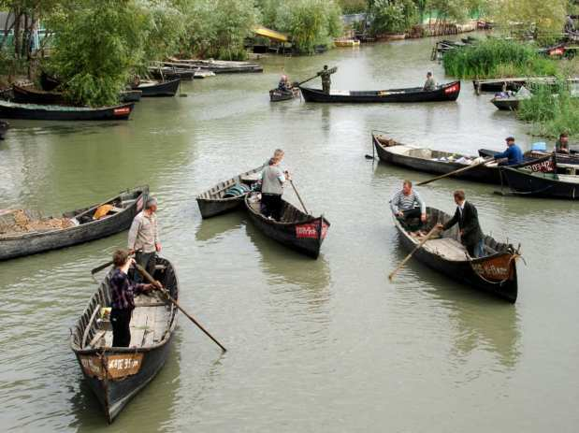
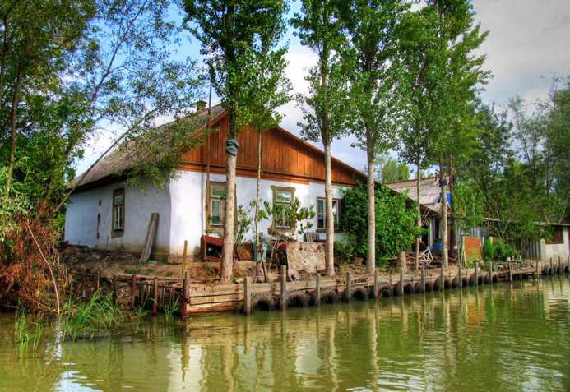
Вилкове є найпівденнішим населеним пунктом України серед тих, що розташовані вздовж західного узбережжя Чорного моря. Знаходиться на крайньому півдні історичної області Бесарабія, на ріці Дунай.
Вилкове - розташоване в межах біосферного заповідника Дунайські плавні, з унікальною флорою і фауною.

Slide 17
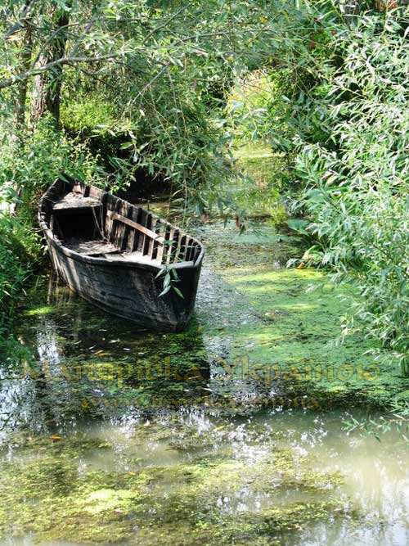
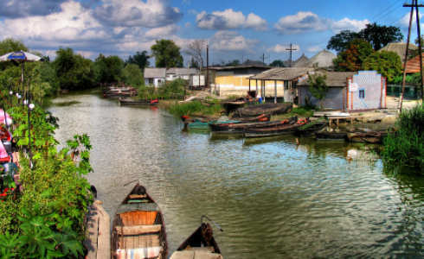
Найстаріша частина Вилкового, заснована у 1746 році; побудована повністю на маленьких островах, розділених вузькими каналами. Ці так звані “єрики” придатні лише для проходження невеликих човнів, через що місцевість і прозвали “українською Венецією”.

Slide 18
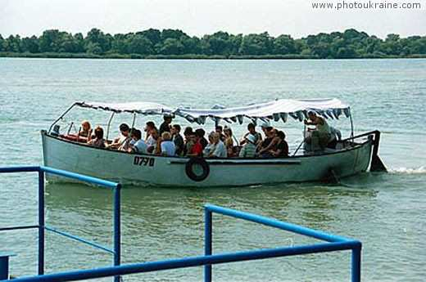
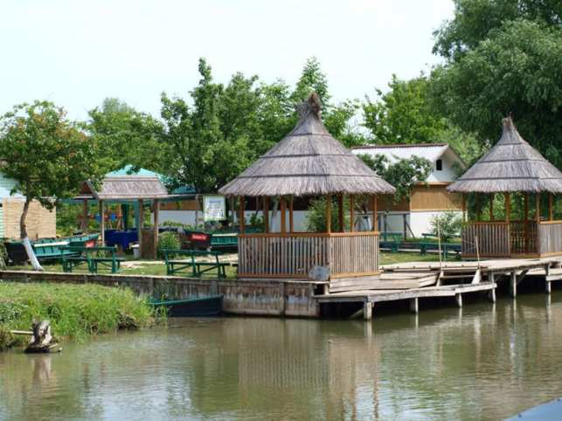
В 10-ти кілометрах від Вилкового, в селі Приморське, можна позасмагати біля моря. А ще - порибалити на Дунаї, озерах дельти та в Чорному морі.
До послуг відпочиваючих - бази відпочинку у Вилковому та Приморському, що в 10-ти км від Вилкового. Можна орендувати приватне житло. Ціни на відпочинок залежать від зручностей та побажань туристів.

Slide 19
ДЯКУЮ ЗА УВАГУ!

